Slide 1
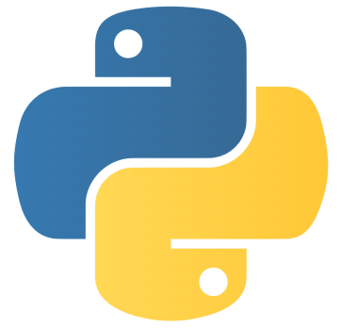

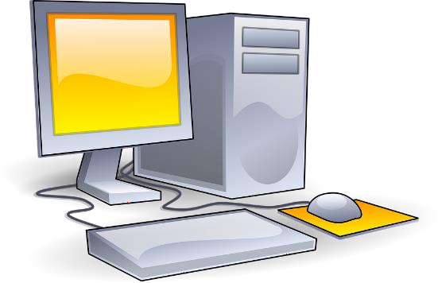

PROGRAMAÇÃO EM PYTHON

Slide 2
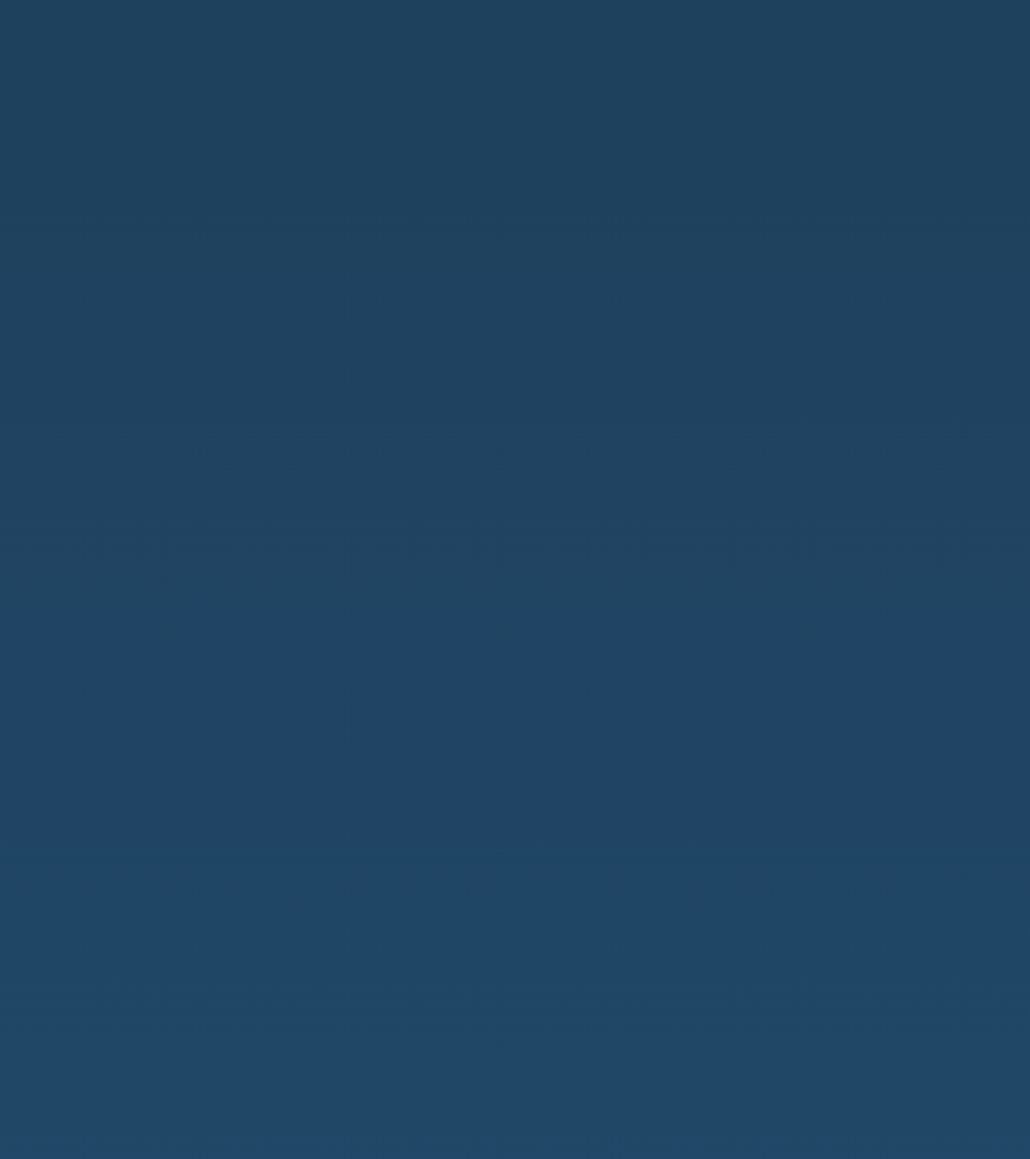

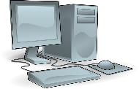

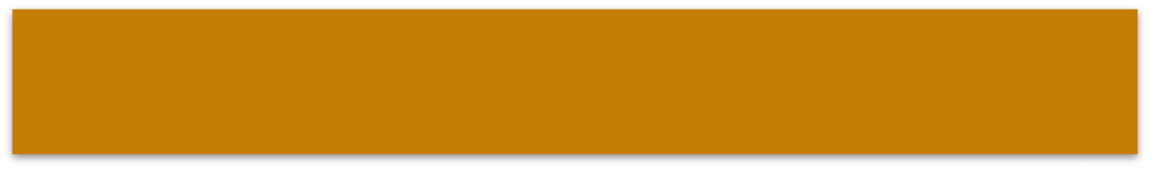
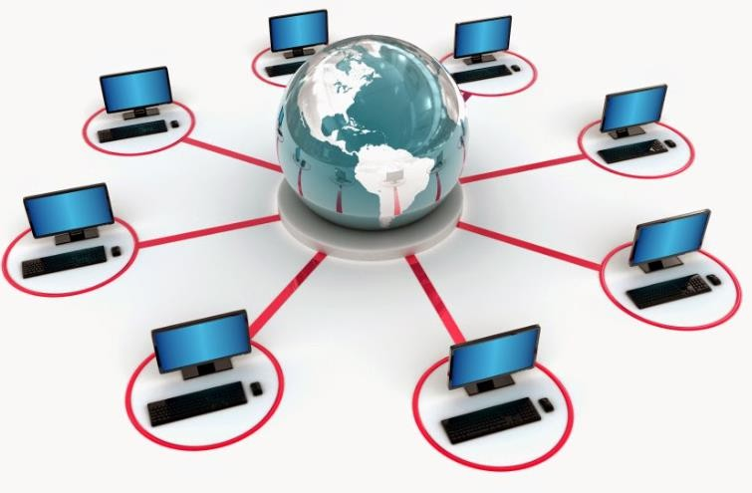


PROGRAMAÇÃO EM PYTHON
Inicio:
As informações deste conteúdo visam compreender o conteúdo do curso.
Conteúdo: | Fundamentos de programação gráfica em 2D; Atividades;

Slide 3
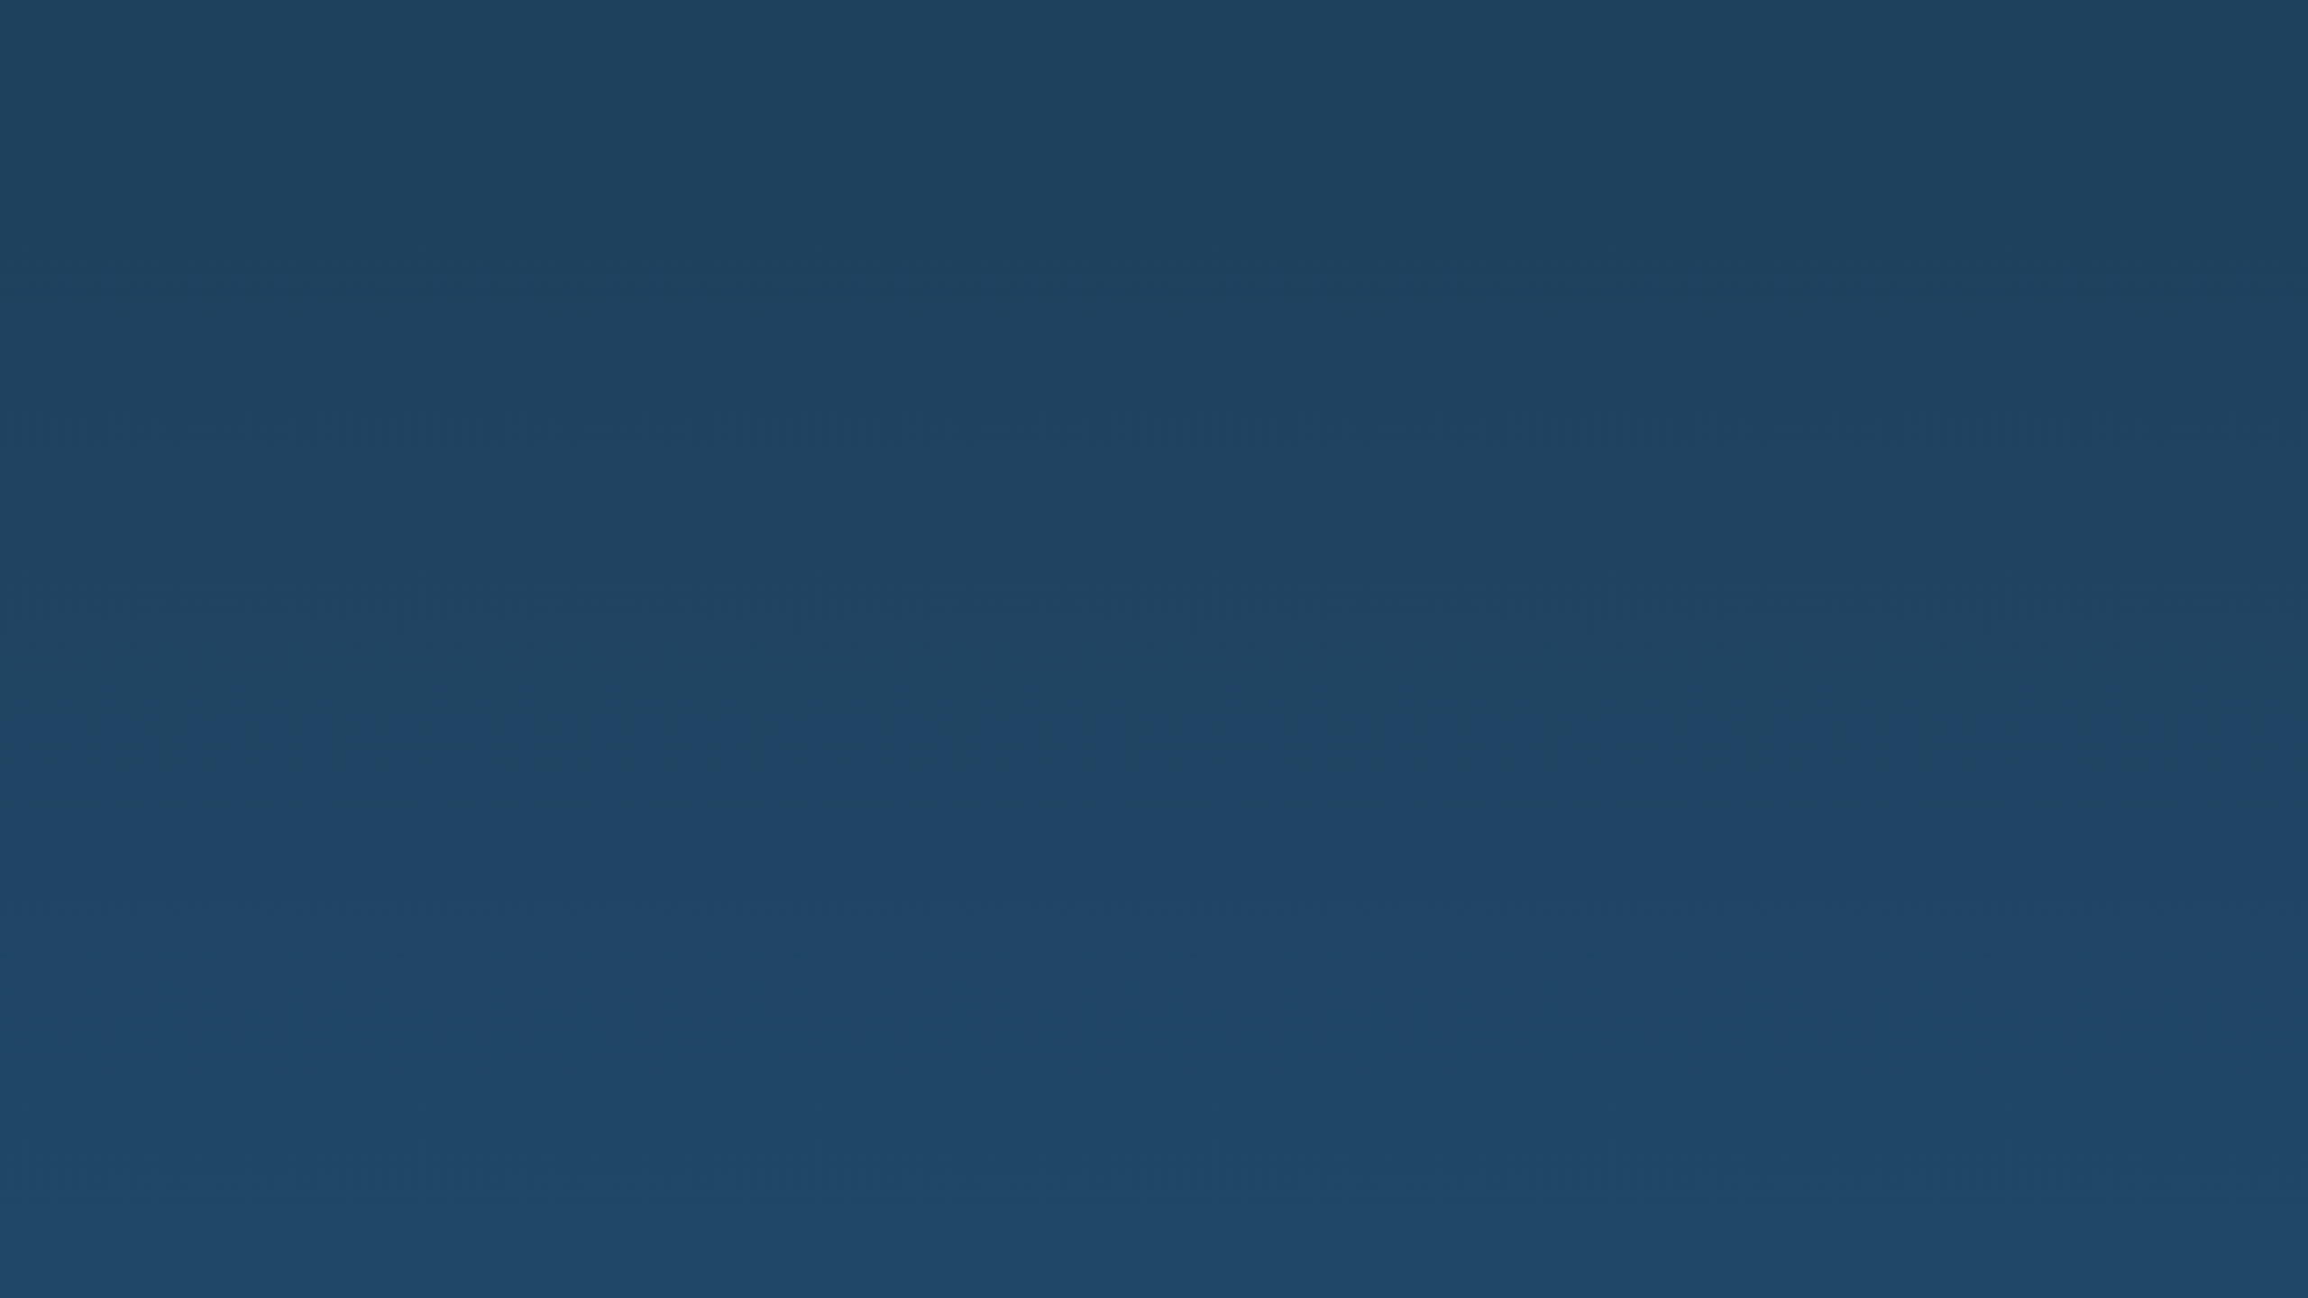
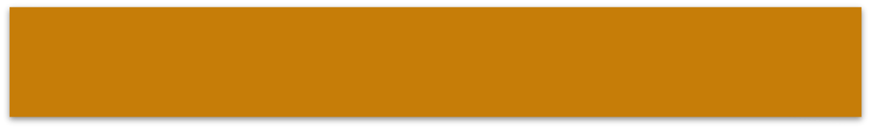

PROGRAMAÇÃO EM PYTHON
Capacitar profissionais para desenvolver aplicações em linguagem Python, por meio de técnicas de programação, seguindo boas práticas, procedimentos e normas.

Slide 4

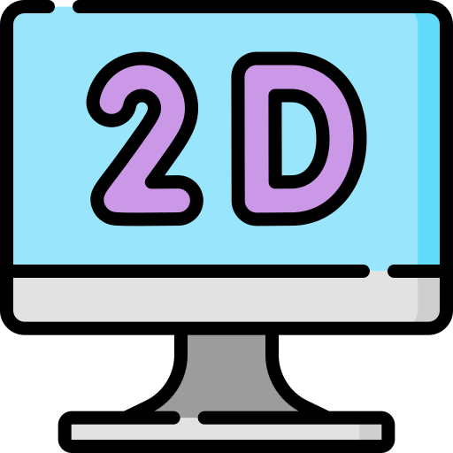
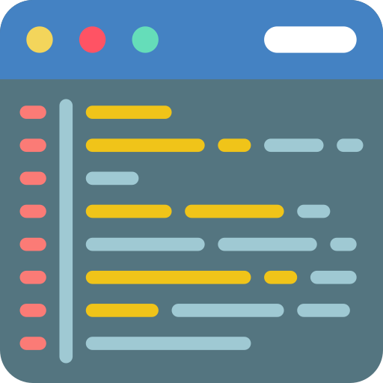

Conceitos Básicos
PROGRAMAÇÃO
EM PYTHON
Ambiente Gráfico: Em 2D, trabalhamos com um sistema de coordenadas (x, y) onde os elementos são posicionados e desenhados na tela.
Primitivas Gráficas: São os elementos básicos como pontos, linhas, retângulos, círculos, que podem ser desenhados para compor cenas ou interfaces.
Eventos e Interatividade: Programas gráficos geralmente respondem a eventos, como cliques do mouse e pressionamento de teclas, permitindo interatividade.
Fundamentos de Programação Gráfica em 2D com Python

Slide 5
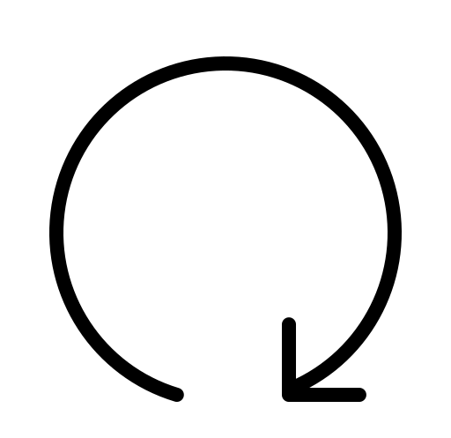
Renderização e Atualização
PROGRAMAÇÃO
EM PYTHON
Renderização: Consiste em desenhar os elementos na tela a cada ciclo
do programa.
Loop Principal: Um loop que atualiza a tela, trata eventos e gerencia a lógica do programa, mantendo a interface responsiva e a animação fluida.
Fundamentos de Programação Gráfica em 2D com Python

Slide 6
Pygame
PROGRAMAÇÃO
EM PYTHON
O Pygame é uma biblioteca Python bastante utilizada para
desenvolvimento de jogos e aplicações gráficas em 2D. Ele
simplifica tarefas como criação de janelas, desenho de elementos gráficos, tratamento de eventos e reprodução de sons.
Fundamentos de Programação Gráfica em 2D com Python
Instalação: No terminal digite pip install pygame
Utilização: Sempre que for utilizar a biblioteca no começo do script faça a importação, com o comando import pygame. O Pygame permite capturar eventos do teclado, mouse e outros dispositivos, possibilitando interatividade.

Slide 7
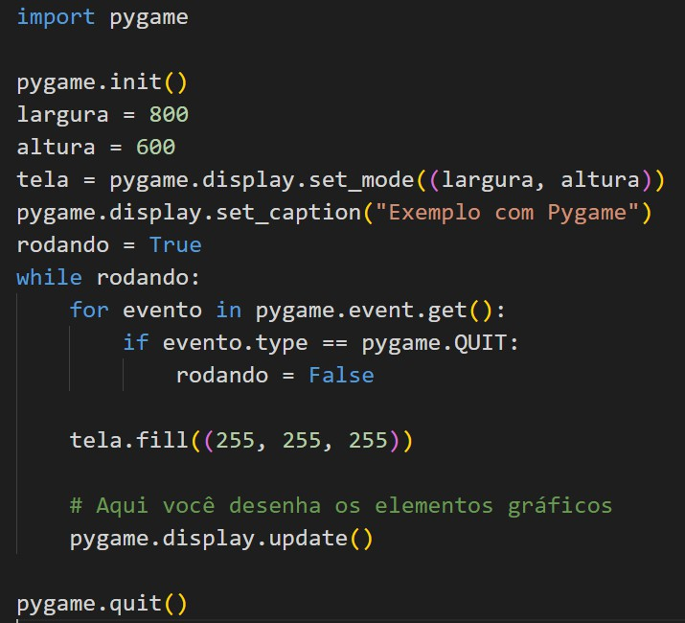
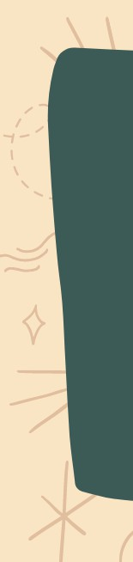


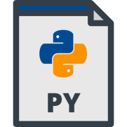
EM PYTHON
PROGRAMAÇÃO
Fundamentos de Programação Gráfica em 2D com Python
Vamos realizar juntos!

Slide 8
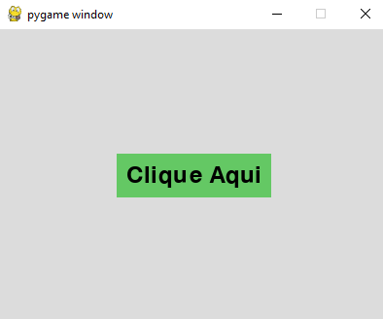
Interface do Usuário (UI)
PROGRAMAÇÃO
EM PYTHON
Botões e Labels: Elementos comuns em uma interface, que podem ser desenhados como retângulos ou imagens e interagir com o usuário.
Entrada de Dados: Campos de texto e outros widgets podem ser criados para capturar informações.
Fundamentos de Programação Gráfica em 2D com Python

Slide 9
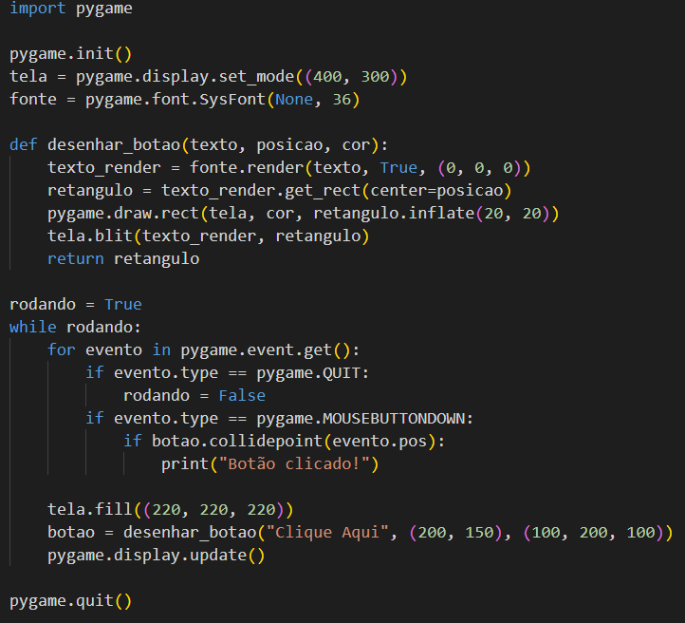
EM PYTHON
PROGRAMAÇÃO
Fundamentos de Programação Gráfica em 2D com Python
Vamos realizar juntos!

Slide 10
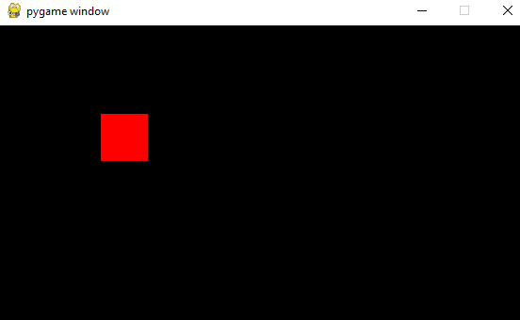
Animação
PROGRAMAÇÃO
EM PYTHON
Frames e
Taxa de Atualização: A
animação
é feita por
atualizando a tela em intervalos regulares (frames
Fundamentos de Programação Gráfica em 2D com Python
segundo), criando a ilusão de movimento.
Sprites: Elementos gráficos que representam objetos animados. Sprites podem ser imagens ou formas que mudam de posição, tamanho ou aparência.

Slide 11
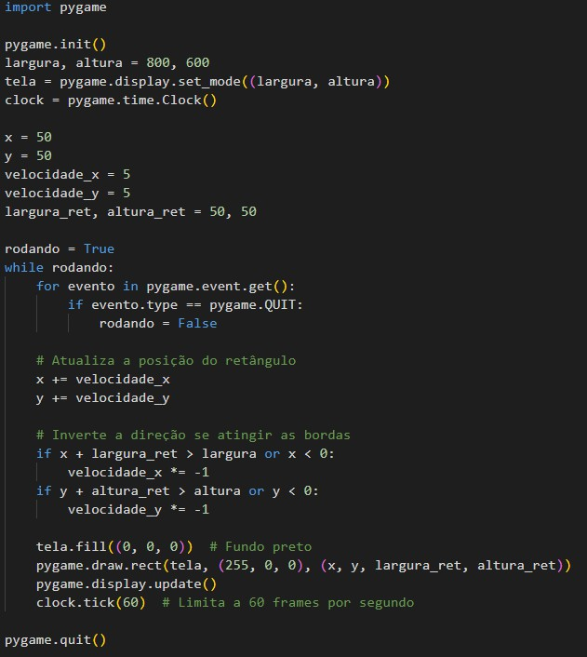
EM PYTHON
PROGRAMAÇÃO
Fundamentos de Programação Gráfica em 2D com Python
Vamos realizar juntos!

Slide 12
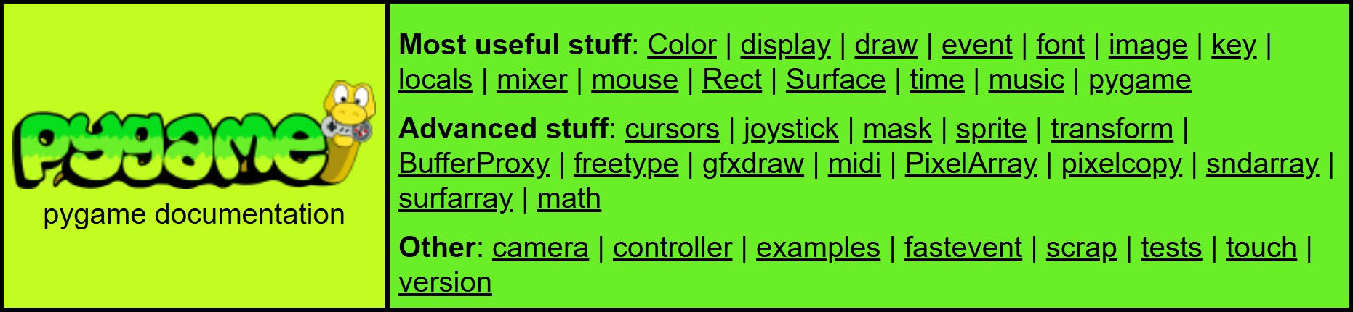
Documentação
PROGRAMAÇÃO
EM PYTHON
Informações sobre a biblioteca pygame, você encontra aqui: https://www.pygame.org/docs/
Fundamentos de Programação Gráfica em 2D com Python
É importante acessar o site para obter informações sobre os comandos, métodos e instruções da biblioteca Pygame.

Slide 13
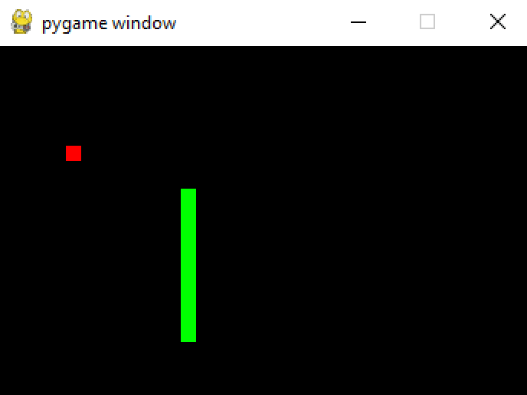
EM PYTHON
PROGRAMAÇÃO
Fundamentos de Programação Gráfica em 2D com Python
Vamos realizar juntos!

Slide 14
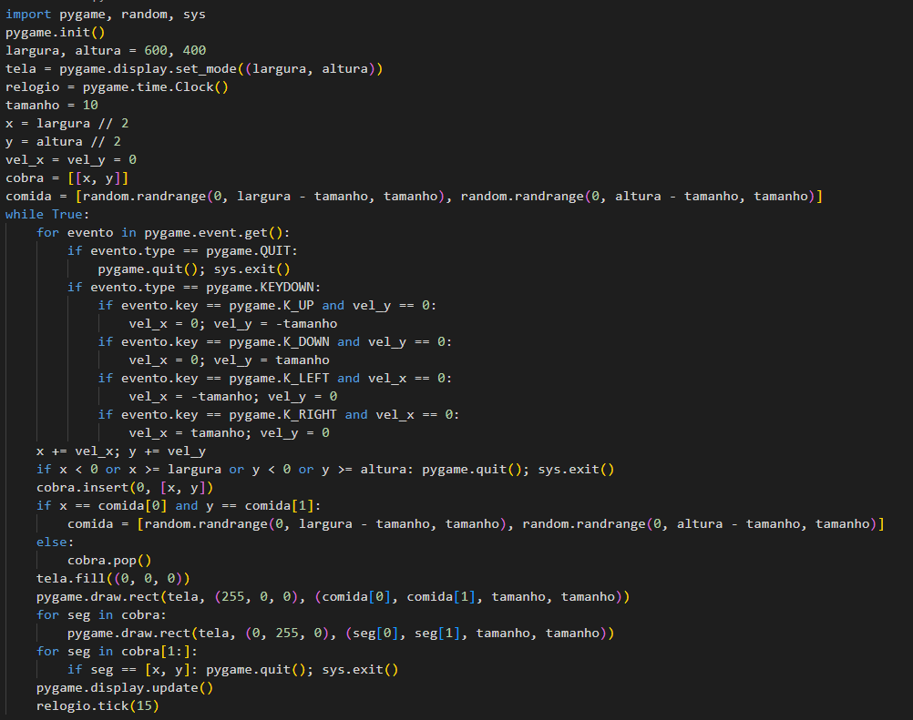
EM PYTHON
PROGRAMAÇÃO
Fundamentos de Programação Gráfica em 2D com Python
Vamos realizar juntos!

Slide 15

























REFERÊNCIAS
Importante:
Os conteúdos disponibilizados são específicos
para este curso/turma, a divulgação ou reprodução do material para outras pessoas/organização não é autorizada.
ffigaro@sp.senai.br
Fernando Oliveira Figaro
Instrutor de Formação Profissional III

